Slide 1

Scientific Society Films

Slide 2
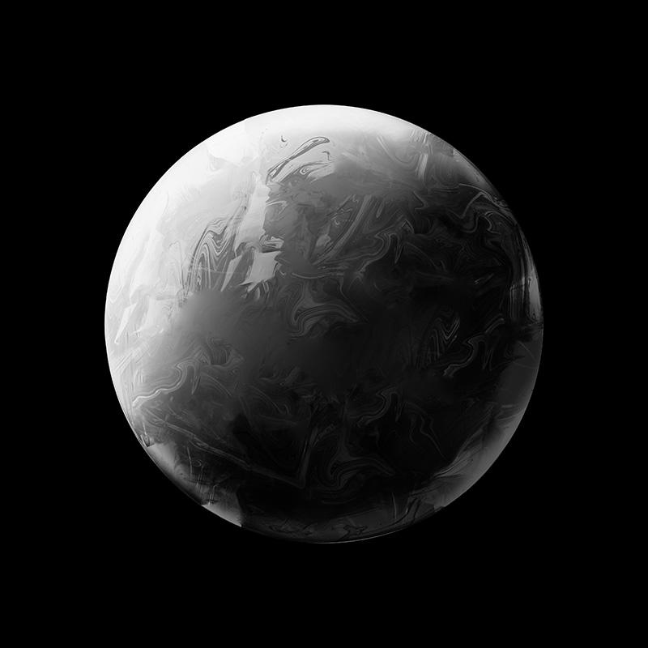
MENU
01
05
02
03
04
O que é SSFilms
Topologia das Cores
Formas de Pagamento
06
Topologia de redes
07
SSFilms
MER/DER
08
Mapa do Site
Streaming

Slide 3
O QUE É SSFilms
Para pessoas que gostam de séries e filmes de ficção cientifica, a plataforma de streaming "SSFILMS" é a ideal.
Essa plataforma possui um valor acessível a todos os públicos
A plataforma de streaming “SSFILMS” é a única plataforma exclusiva de filmes e séries de ficção cientifica no Brasil
É uma plataforma com filmes para diversas faixas etárias

Slide 4
FORMAS DE PAGAMENTO
Débito
Crédito
Boleto
O valor a ser pago pela opção débito é R$25,00 com juros de 3%
O valor a ser pago pela opção crédito é R$25,00 com juros de 5%
O valor a ser pago pela opção boleto é R$25,00

Slide 5
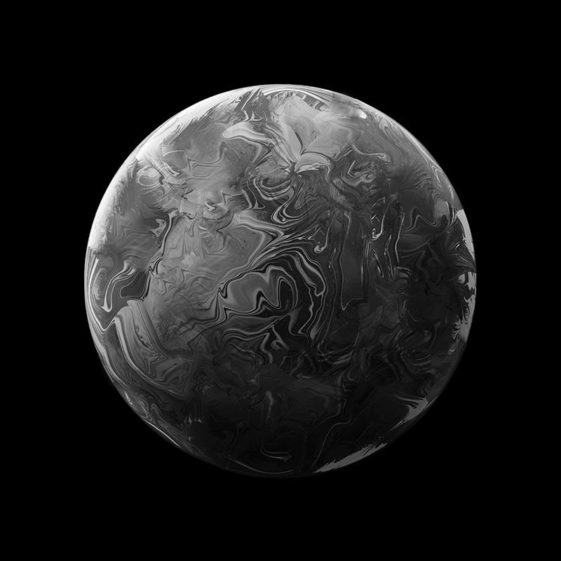
MER/DER
Cadastro
1
1
login
Cadastro/Login
Nome
CPF
Senha
E-mail
E-mail
Senha
For.Pagamento

Slide 6
Mapa do Site
Esqueci Senha
Senha com Sucesso
InÍcio
Login
Filmes
Informações
Trailer
Cadastro
Obrigado

Slide 7
TOPOLOGIA DE CORES
#FFFFFF
#296393
A cor branca foi escolhida para dar um tom de tranquilidade a página.
O azul foi colocado para dar um tom de poder ao nosso serviço, e poder a sensação de segurança as pessoas.
1
2
3
#000000
A cor preta foi colocada para dar um tom mais elegante ao site, além de que ela transmite uma sensação de mistério.

Slide 8
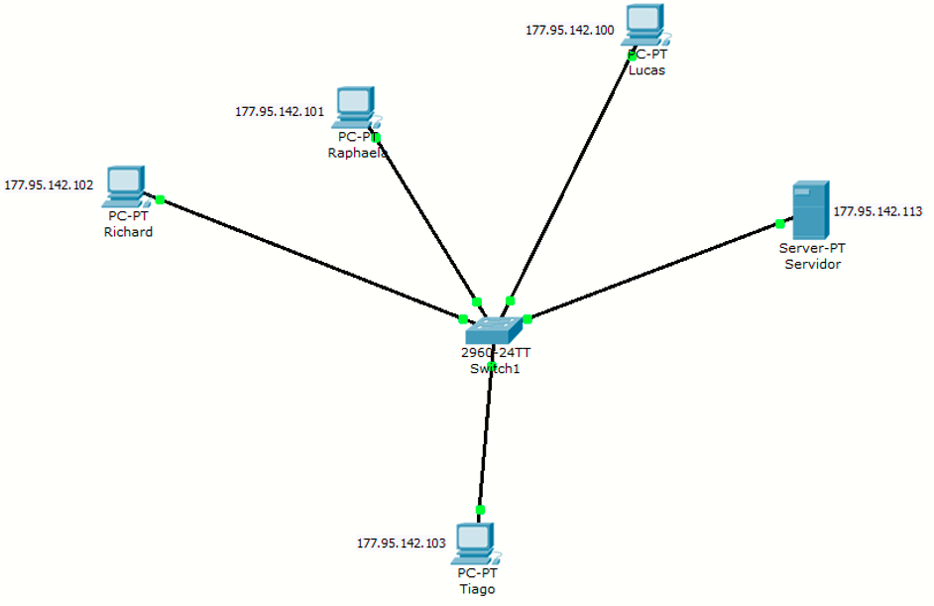
TOPOLOGIA DE REDES
A topologia de rede utilizada para a confecção do site foi a topologia estrela , como mostra a imagem ao lado:

Slide 9
Streaming do Brasil

Slide 10




PARTICIPANTES
Richard Lago
Lucas Daniel
Raphaela Neves
Tiago Ricardo

Slide 11

SSFilms

Slide 12
Obrigado

